Slide 1


¡Vamos a jugar
con las matemáticas!
Presiona enter

Slide 2
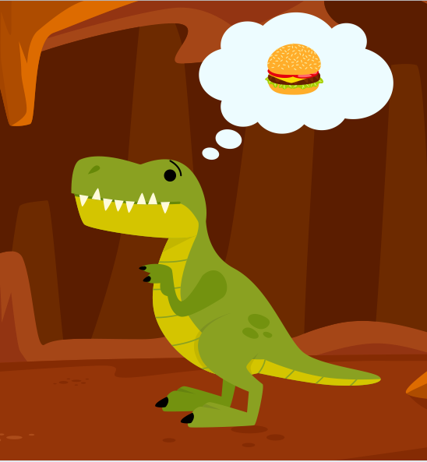
Había una vez…

Slide 3
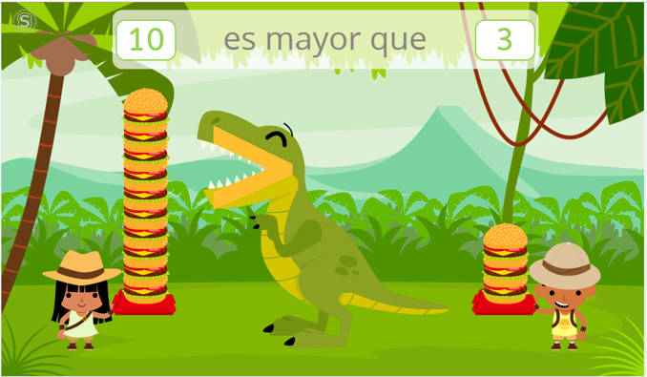

Slide 4
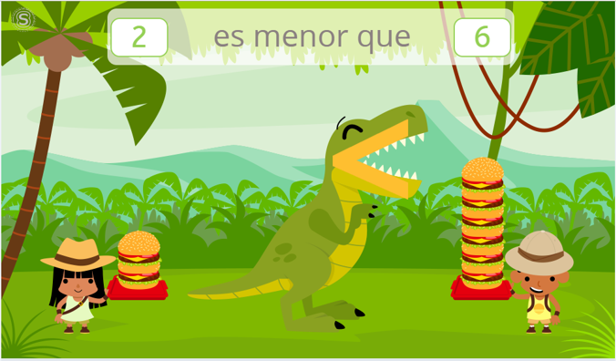

Slide 5
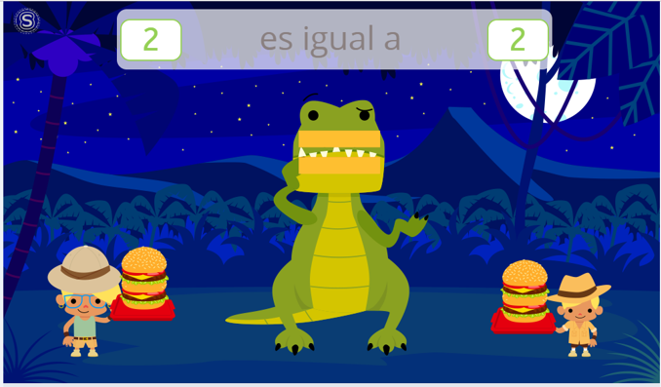

Slide 6


¿Cuál de estas cantidades es MAYOR?

Slide 7
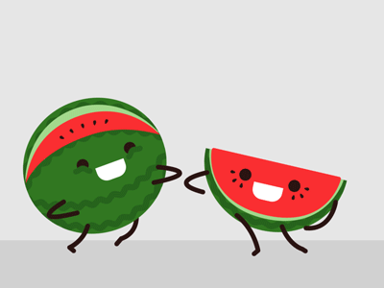
¡Muy bien!
Pincha las sandías para continuar

Slide 8
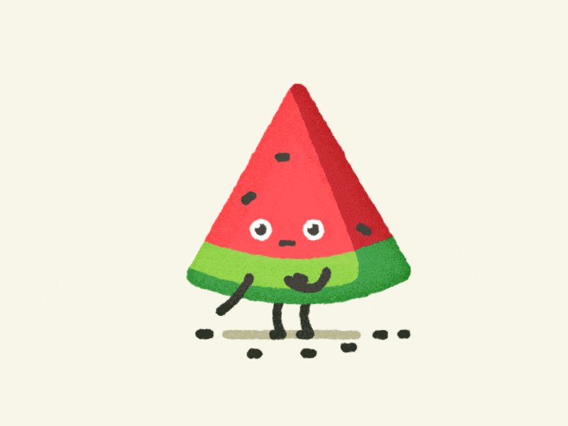
¡Inténtalo otra vez!
Pincha la sandía para volver a intentarlo

Slide 9

¿Cuál de estas cantidades es MENOR?

Slide 10
¡Muy bien!
Pincha las sandías para continuar

Slide 11
¡Inténtalo otra vez!
Pincha la sandía para volver a intentarlo

Slide 12

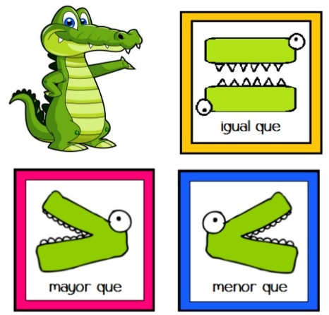
¿Qué signo usarías?
3 1

Slide 13
¡Muy bien!
Pincha las sandías para continuar

Slide 14
¡Inténtalo otra vez!
Pincha la sandía para volver a intentarlo

Slide 15
¿Qué signo usarías?
7 10

Slide 16
¡Muy bien!
Pincha las sandías para continuar

Slide 17
¡Inténtalo otra vez!
Pincha la sandía para volver a intentarlo

Slide 18
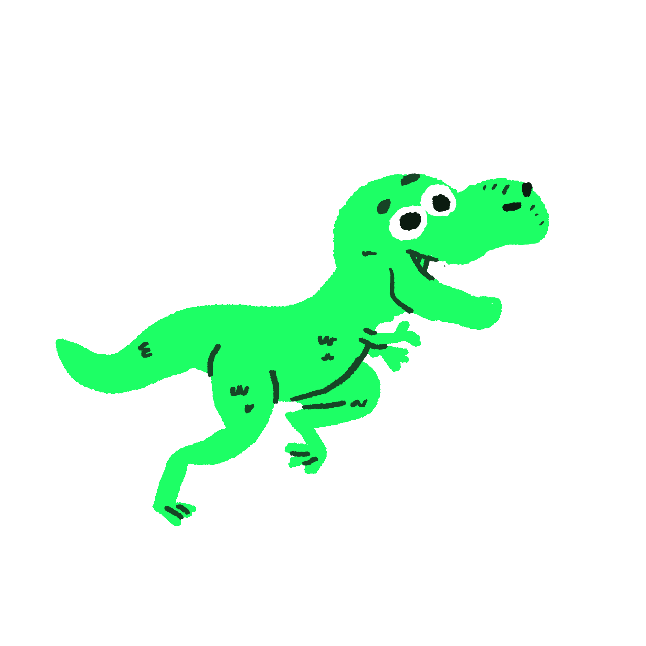
¡Buen trabajo!

Slide 19

Complementa tu aprendizaje
Para complementar tu aprendizaje te sugerimos realizar las siguientes páginas de tu libro «El camino del aprendizaje»:
Páginas 56, 72 y 73

Slide 20
Links de interés
Potencia los signos mayor y menor qué con estos videos:
https://www.youtube.com/watch?v=824x8dJuhU8
https://www.youtube.com/watch?v=DNJDmzEyJD8

